Slide 1
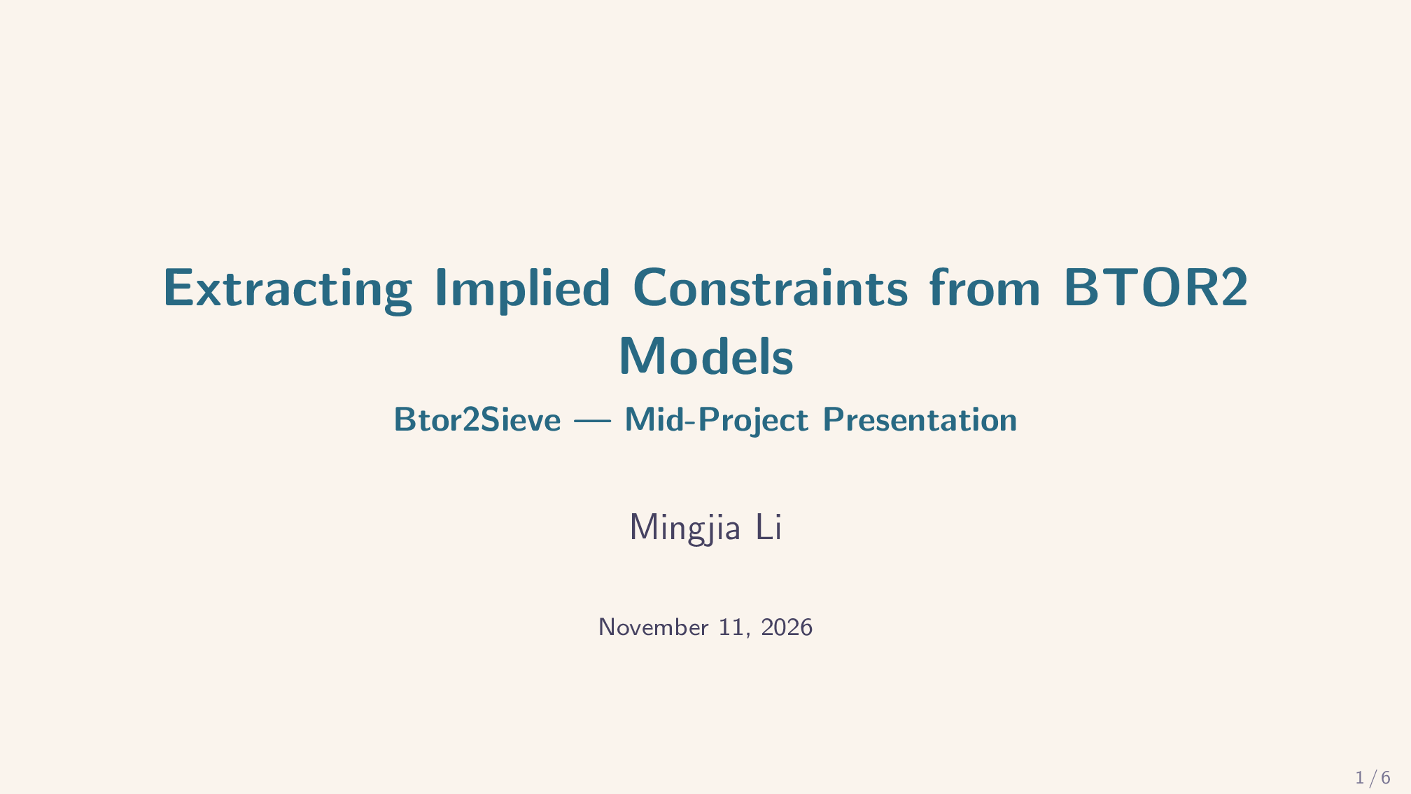
Notes:
怎么讲（中文要点）
- 简短问候，点明项目名称 Btor2Sieve 以及核心任务：从 BTOR2 硬件模型中自动提取并验证隐含的字级（word-level）约束。
English Subtitles (英文逐字稿)
"Hi everyone, I'm Mingjia Li. Today I'll present the mid-project update for Btor2Sieve, a tool for automatically extracting and validating implied word-level constraints from BTOR2 hardware models."
中文对照字幕
“大家好，我是李明佳。今天向大家汇报 Btor2Sieve 的中期进展——这是一个从 BTOR2 硬件模型中自动提取并验证隐含字级约束的工具。”

Slide 2
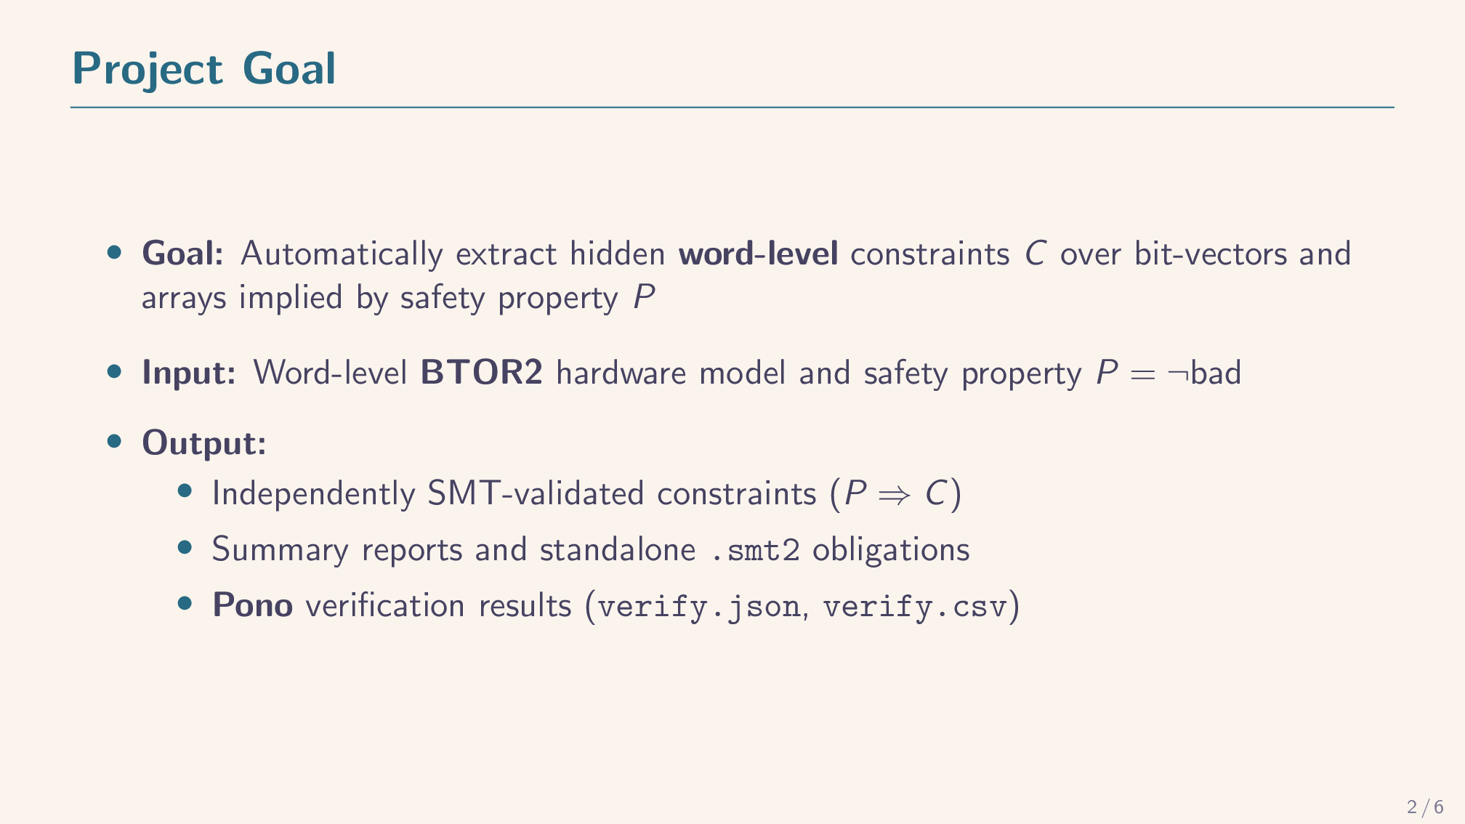
Notes:
怎么讲（中文要点）
- 按页面上的三个主条目依次介绍：Goal（目标） → Input（输入） → Output（三项输出）。
- 强调两个关键词：word-level（直接针对位向量和数组，而不是打散成单比特门级电路）和 independently SMT-validated（每条约束都经过独立 SMT 求解器严格证明）。
English Subtitles (英文逐字稿)
"Let's start with the project goal.
Our goal is to automatically extract hidden word-level constraints C over bit-vectors and arrays that are logically implied by a safety property P.
The input to our tool is a word-level BTOR2 hardware model, where each bad node defines a safety property P = ¬bad.
The output consists of three parts:
First, a set of independently SMT-validated constraints where P ⇒ C is proven to hold.
Second, summary reports along with standalone .smt2 proof obligations that anyone can replay in external solvers.
And third, Pono verification results (verify.json and verify.csv) that measure the impact of these constraints on model checking."
中文对照字幕
“首先来看项目目标。
我们的目标是从安全性质 P 中，自动提取出关于位向量（bit-vector）和数组（array）的隐含字级约束 C。
工具的输入是字级的 BTOR2 硬件模型以及安全性质 P = ¬bad。
工具的输出包含三部分：
第一，经过独立 SMT 求解器严格证明成立的约束（P ⇒ C）；
第二，汇总报告以及可独立重放的 .smt2 验证文件；
第三，将这些约束用于 Pono 模型检验的验证结果（verify.json 和 verify.csv）。”

Slide 3
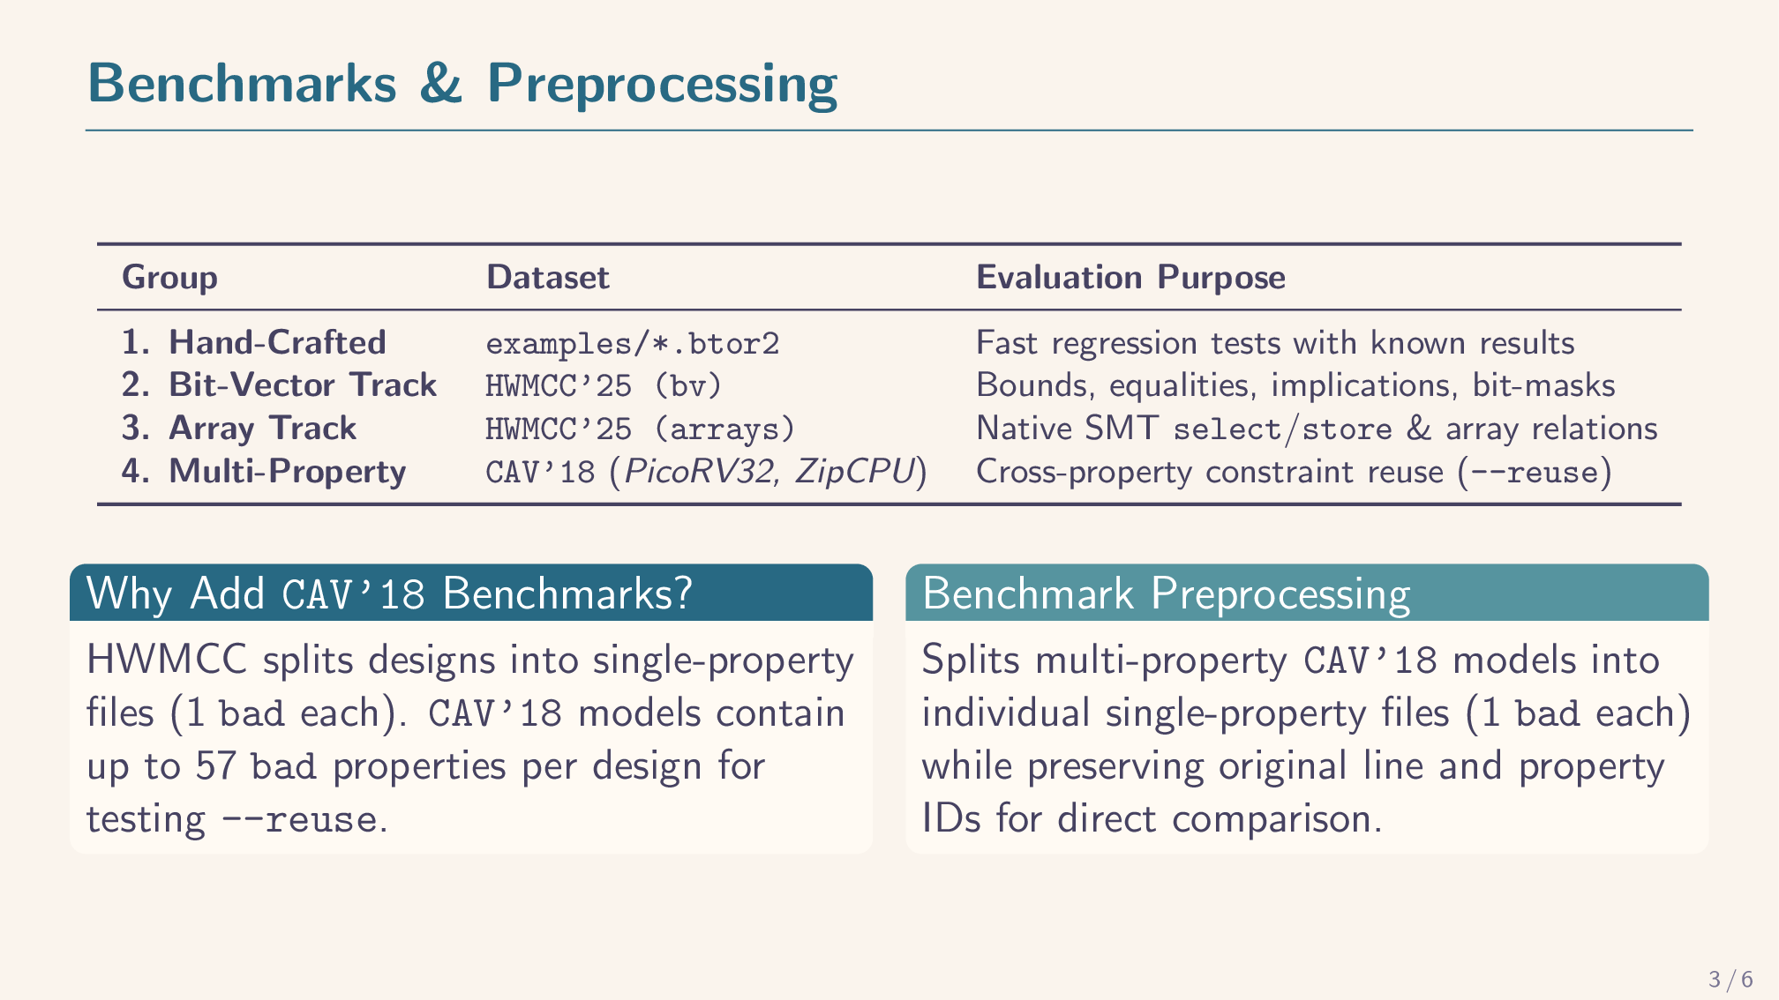
Notes:
怎么讲（中文要点）
- 承接上一页的 Input，先用表格介绍我们选用的 4 组测试集（手写回归测试、HWMCC'25 位向量与数组赛道、CAV'18 多属性硬件设计）。
- 然后指着下方两个框解释：为什么要加 `CAV'18`？（因为 HWMCC 都是单属性文件，而 CAV'18 一个设计里有最多 57 个属性，专门用来测 --reuse 跨属性复用）；做了什么预处理？（把 CAV'18 的多属性模型也拆成单属性文件，同时保留原始行号和属性 ID，方便直接对比）。
English Subtitles (英文逐字稿)
"Before looking at the pipeline, let's look at our benchmark suites and preprocessing.
We evaluate Btor2Sieve on four benchmark groups:
First, hand-crafted BTOR2 examples for fast regression tests with known expected results.
Second and third, the HWMCC'25 bit-vector and array tracks, which test bounds, equalities, implications, bit-masks, and native SMT select/store array relations.
Fourth, we added multi-property hardware designs from CAV'18, including PicoRV32 and ZipCPU.
Why did we add CAV'18 benchmarks? Because HWMCC already splits every design into single-property files with only one bad node each. In contrast, CAV'18 models contain up to 57 bad properties per design, which lets us test cross-property constraint reuse (--reuse).
For preprocessing, we also split those multi-property CAV'18 models into individual single-property files while preserving their original line and property IDs for direct comparison."
中文对照字幕
“在看具体流程之前，先介绍一下我们的基准测试集和预处理工作。
我们将测试集分为四组：
第一组是手写的 BTOR2 小例子，用于快速回归测试；
第二、三组来自 HWMCC'25 的位向量（bv）和数组（arrays）赛道，分别测试上下界、等式、蕴含、掩码以及原生 SMT 数组读写关系；
第四组是 CAV'18 的多属性处理器设计（如 PicoRV32 和 ZipCPU）。
为什么要加入 CAV'18？因为 HWMCC 已经把所有设计拆成了单属性文件（每个文件只有 1 个 bad），而 CAV'18 的单个模型包含最多 57 个属性，正好用来测试跨属性约束复用（--reuse）。
在预处理阶段，我们也把 CAV'18 的多属性模型拆分成了单属性文件，同时完整保留原行号和属性 ID，以便和原多属性版本做直接对比。”

Slide 4
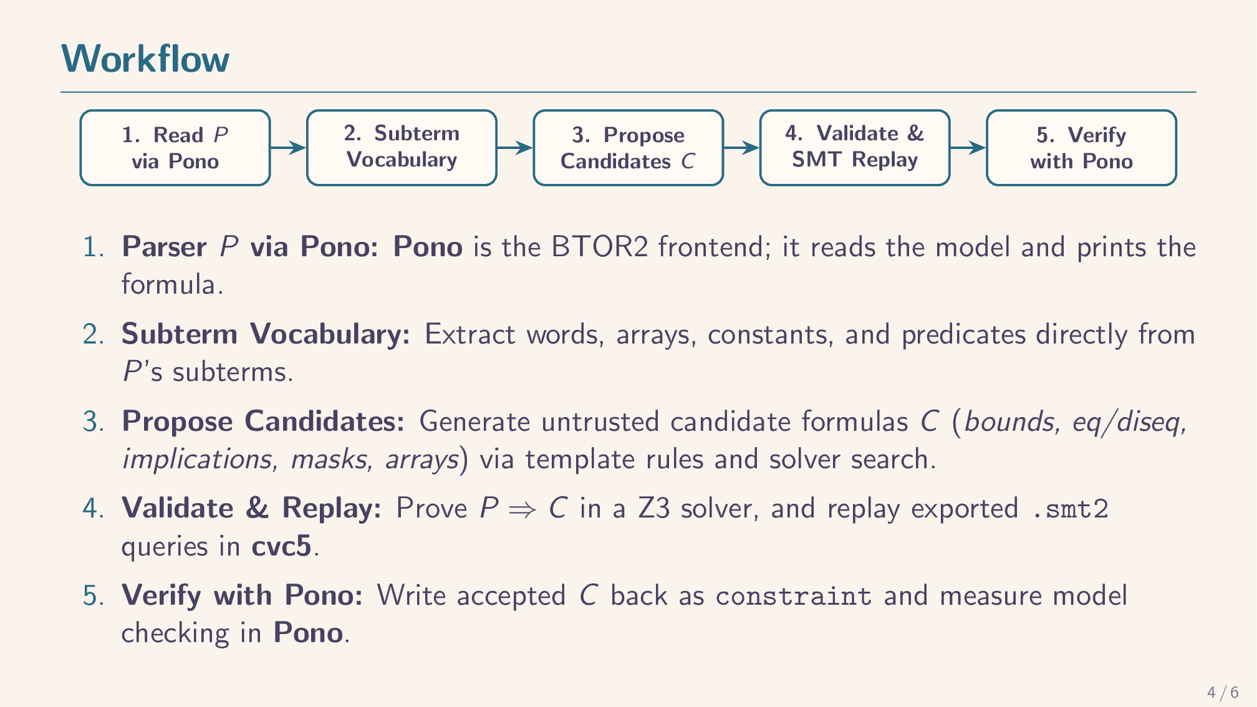
Notes:
怎么讲（中文要点）
- 顺着顶部的 5 个方框从左到右串讲整个流水线：
1. 用 Pono 读性质 P（Pono 作为前端解析 BTOR2 并导出公式）；
2. 提取子项词表（从 P 的子项里抽出变量、数组、常量和谓词）；
3. 生成候选约束 C（结合语法模板与求解器搜索，生成 6 类候选约束）；
4. 独立验证与重放（用 Z3 反证法证明 P ⇒ C，并导出 .smt2 用 cvc5 交叉验证）；
5. 写回 Pono 模型检验（把通过验证的 C 写回为 constraint，在 Pono 中对比加约束前后的模型检验表现）。
English Subtitles (英文逐字稿)
"Here is the five-stage workflow of Btor2Sieve.
Step 1, Read P via Pono: Pono serves as our BTOR2 frontend; it reads the hardware model and prints the SMT-LIB formula for the safety property P = ¬bad.
Step 2, Subterm Vocabulary: Directly from P's subterms, we extract all relevant bit-vector words, arrays, constants, and predicates.
Step 3, Propose Candidates: Using both syntactic template rules and solver-guided search, we generate untrusted candidate formulas C across six families: bounds, equalities, disequalities, implications, bit-masks, and array relations.
Step 4, Validate and Replay: For each candidate C, an independent Z3 solver proves P ⇒ C, and we replay the exported .smt2 queries in cvc5 to cross-check every proof.
Step 5, Verify with Pono: Finally, we write the accepted constraints back into the BTOR2 model as constraint lines and run Pono to measure model-checking performance."
中文对照字幕
“这一页展示了 Btor2Sieve 的五步工作流：
第一步，通过 Pono 读取 P： 我们使用 Pono 作为 BTOR2 前端，读取硬件模型并输出安全性质 P = ¬bad 的公式。
第二步，提取子项词表： 直接从性质 P 的子项（subterms）中提取相关的位向量、数组、常量和条件谓词。
第三步，生成候选约束 C： 结合语法模板规则和求解器引导搜索，生成涵盖上下界、等式/不等式、蕴含关系、位掩码和数组的候选公式 C。
第四步，验证与重放： 用独立的 Z3 求解器证明 P ⇒ C，并将导出的 .smt2 查询文件在 cvc5 中重放以完成交叉检验。
第五步，使用 Pono 进行模型检验： 最后把验证通过的约束 C 作为 constraint 写回 BTOR2 模型，在 Pono 中测试对比模型检验的效果。”

Slide 5
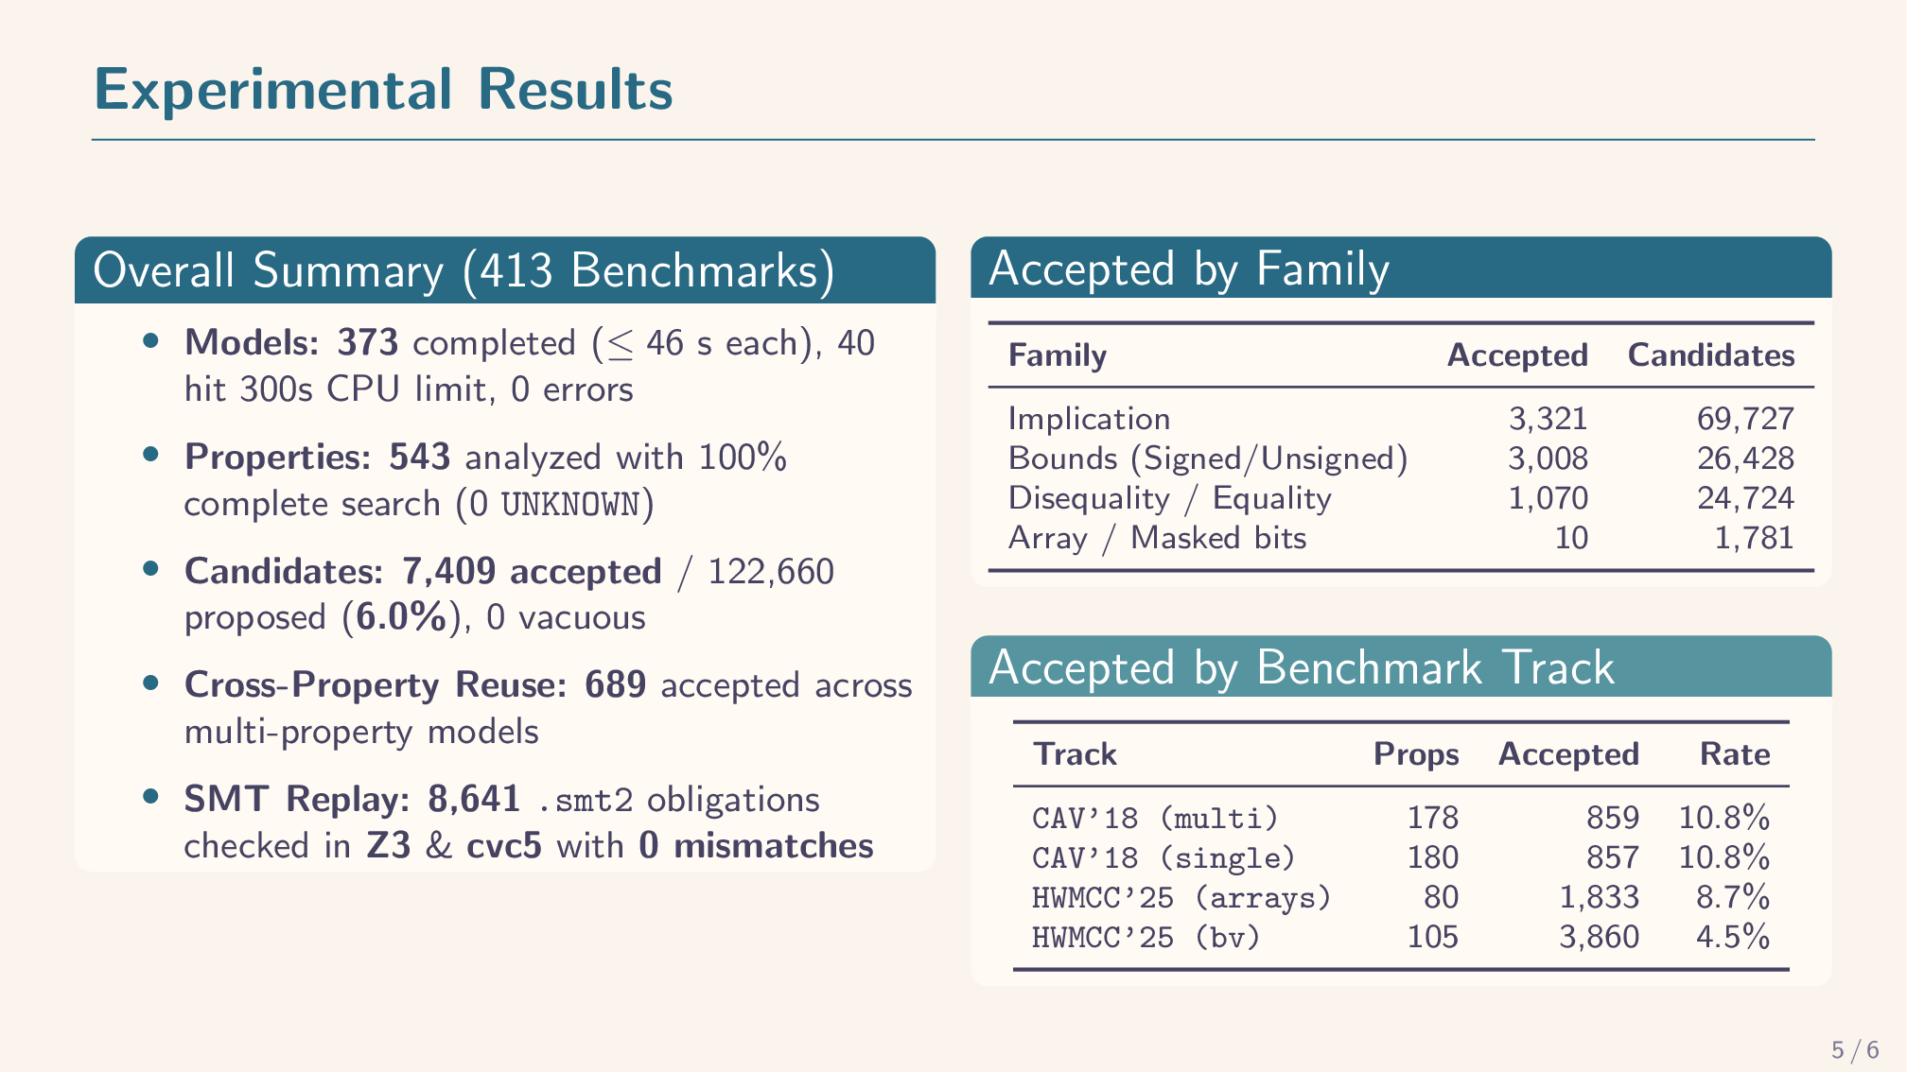
Notes:
怎么讲（中文要点）
- 先讲左栏 Overall Summary：在全部 413 个模型上跑完评测（373 个在 46 秒内完成，40 个大型缓存模型触及 300 秒 CPU 上限，0 报错）；在 543 个属性上提出了 122,660 个候选，成功验证通过 7,409 条隐含约束（通过率 6.0%），跨属性复用额外通过 689 条；导出的 8,641 个 .smt2 验证文件在 Z3 和 cvc5 中重放实现 0 不一致（0 mismatches）。
- 再讲右栏两张表：按类别看，Implication（3,321 条） 和 Bounds（3,008 条） 占了绝大多数，其次是 不等式/等式（1,070 条） 和 数组约束（10 条）；按赛道看，CAV'18 的多属性与单属性结果高度一致（通过率 10.8%），HWMCC'25 数组赛道和位向量赛道分别提取出 1,833 条和 3,860 条有效约束。
English Subtitles (英文逐字稿)
"Next, here are our experimental results across all 413 benchmarks.
Looking at the overall summary on the left:
373 models completed within 46 seconds each, 40 large models reached the 300-second CPU limit, and there were zero errors.
Across 543 analyzed properties, all searches completed with zero UNKNOWN results.
Out of 122,660 proposed candidates, 7,409 constraints were accepted—an overall acceptance rate of 6.0%, with zero vacuous truths.
Cross-property reuse accepted 689 constraints across multi-property models.
And in independent SMT replay, all 8,641 exported .smt2 obligations were checked in both Z3 and cvc5 with zero mismatches.
On the right, looking at the breakdown by family: implications (3,321) and bounds (3,008) account for most of the accepted constraints, followed by disequalities and equalities (1,070) and array relations (10).
By benchmark track, acceptance rates are 10.8% on CAV'18 multi and single tracks, 8.7% on HWMCC'25 arrays, and 4.5% on HWMCC'25 bit-vector models."
中文对照字幕
“接下来展示我们在全部 413 个基准模型上的最新实验结果。
先看左侧的总体汇总：
373 个模型全部在 46 秒内完成分析，40 个大型模型达到 300 秒 CPU 上限，全程 0 报错。
在分析的 543 个属性上，全部完成完整搜索（0 UNKNOWN）。
在生成的 122,660 个候选中，验证通过了 7,409 条隐含约束（总体通过率 6.0%，0 空真）。
在多属性模型上，跨属性复用成功通过了 689 条约束。
最关键的是，导出的全部 8,641 个 .smt2 验证文件在 Z3 和 cvc5 双求解器中重放检验，结果 100% 一致（0 mismatches）。
再看右侧的分类统计：按家族划分，蕴含关系（3,321 条）和上下界（3,008 条）占比最高，其次是不等式/等式（1,070 条）和数组约束（10 条）；按赛道划分，CAV'18 多属性和单属性通过率均为 10.8%，HWMCC'25 数组赛道和位向量赛道分别提取出了 1,833 条和 3,860 条约束。”

Slide 6
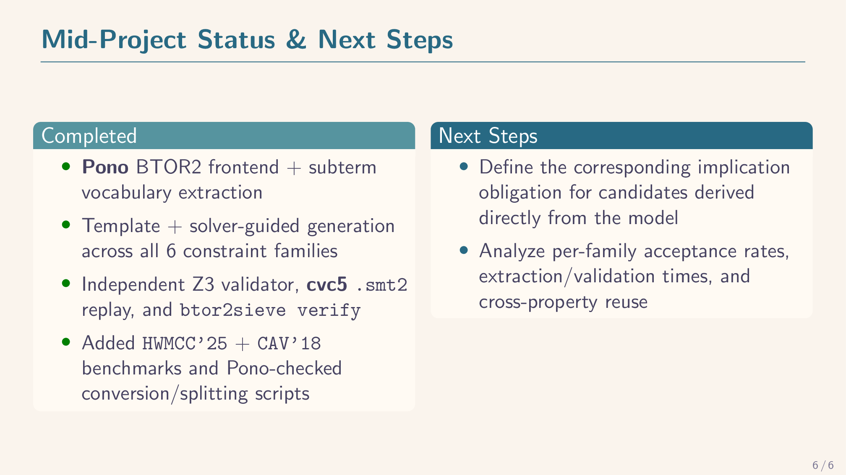
Notes:
怎么讲（中文要点）
- 左栏快速总结已完成的四项核心工作（Pono 前端 + 子项词表、6 类约束生成、Z3 验证 + cvc5 重放 + btor2sieve verify、以及 HWMCC'25 + CAV'18 数据集构建与评测）。
- 右栏重点讲接下来的两步计划：
1. 为直接从模型结构（状态转移/初始状态）导出的候选约束定义对应的蕴含验证义务（implication obligation）；
2. 深入分析各约束类别的通过率、提取与验证耗时开销、跨属性复用效果以及在 Pono 中的验证表现。
English Subtitles (英文逐字稿)
"Finally, here is our mid-project status and next steps.
On the left, we have completed the Pono BTOR2 frontend and subterm vocabulary extraction, template and solver-guided candidate generation across all six families, independent Z3 validation with cvc5 replay and btor2sieve verify, as well as the HWMCC'25 and CAV'18 benchmark evaluation.
For our next steps on the right:
First, we will define the corresponding implication obligation for candidates derived directly from the model.
Second, we will further analyze per-family acceptance rates, extraction and validation times, and cross-property reuse.
Thank you! I'd be happy to take any questions."
中文对照字幕
“最后总结一下当前的中期进度与下一步计划。
左侧是我们已完成的工作：包括基于 Pono 的 BTOR2 前端与子项词表提取、覆盖全部 6 类约束的模板与求解器引导生成、独立的 Z3 验证器与 cvc5 重放及 btor2sieve verify，以及 HWMCC'25 和 CAV'18 基准测试集的转换拆分与评测。
右侧是接下来的两项重点工作：
第一，为直接从模型结构导出的候选约束定义对应的蕴含验证条件（implication obligation）；
第二，深入分析各类别的接受率、提取与验证耗时以及跨属性复用效果。
我的汇报到此结束，谢谢大家！欢迎提问。”

